Slide 1
A geografia e seus principais conceitos
Prof. Adriano Makux de Paula

Slide 2
O que é Geografia

Slide 3
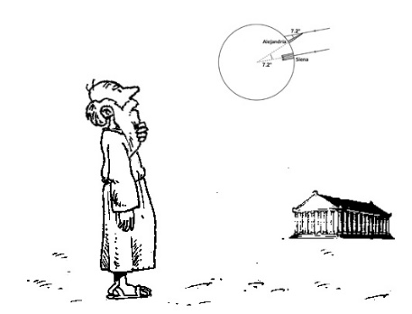
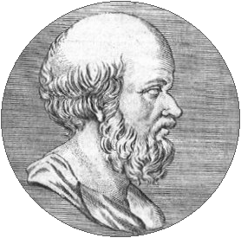
Geografia
Terra
Descrição
Eratóstenes de Cirene (275-194 a.C)
Notes:
275-194 a.C ratóstenes é tido também como o fundador da disciplina geografia. Ele publicou uma obra chamada Geográfica (em grego: Γεωγραφικά, transl.: Geo̱grafiká),^{[5]} na qual estabelece um vocabulário próprio (tais como as palavras geografia e geógrafo) para a disciplina antes tida como apenas técnica.^{[5]} Nessa obra Eratóstenes afirma que Homero teria sido o primeiro geógrafo, em razão deste último ter feito descrições topológicas e climáticas de determinados locais e regiões na antiguidade.^{[6]} Eratóstenes associa Anaximandro com a origem da Cartografia, apesar de a técnica ter sido originada em Mileto no século VI a.C..^{[7]} Na Geográfica, que tinha três volumes e que conta hoje com apenas 155 fragmentos, mencionados eminentemente por Estrabão e Plínio o velho,^{[8]} o autor utiliza de descrições de viagens e expedições feitas por compatriotas, a maior parte desses viveu na época de Alexandre o Grande,^{[9]} para formular o que seria um mapa do mundo existente na época.^{[10]}

Slide 4
Em 240 a.C., Eratóstenes tornou-se diretor da Biblioteca de Alexandria, realizou cálculos e chegou ao resultado de que a circunferência da Terra media 39 350 quilômetros – a medida correta é de 40 075 quilômetros.
Dividiu a Terra habitada em cinco partes, denominadas de esfrágides, que tinham como parâmetro dois eixos perpendiculares: norte-sul e leste-oeste; ou seja, as coordenadas geográficas que constituem a base do pensamento geográfico.
Fez descrição da Terra geométrica e do mundo de então.

Slide 5
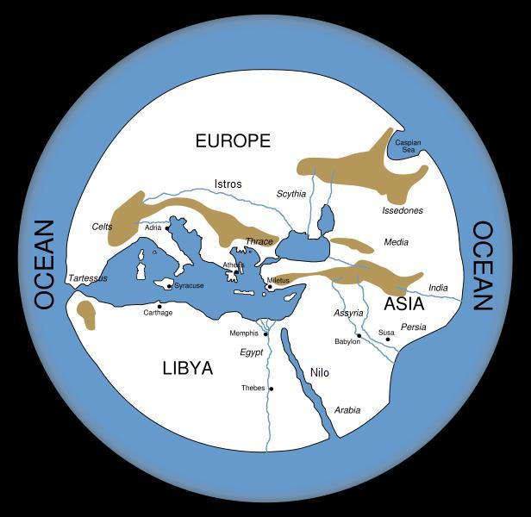
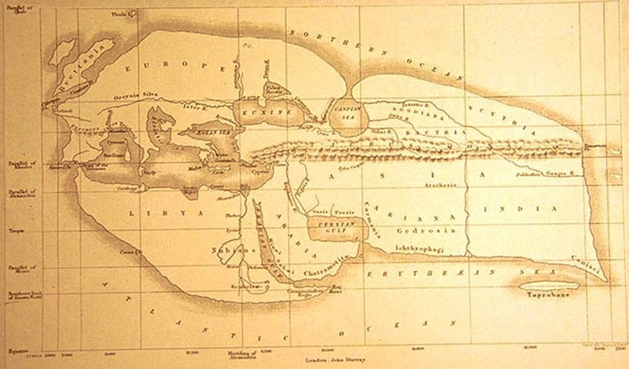
Erastóstenes
Anaximandro (610 – 546 a.C.)

Slide 6
Geografia
Ciência
Relação Humanidade - Natureza
Espaço

Slide 7
A Geografia
Podemos entender a Geografia como uma ciência que estuda o espaço produzido pela relação humanidade-natureza. Isso envolve descrever, analisar e compreender variações espaciais de fenômenos físicos, biológicos, políticos, culturais e sociais.

Slide 8
Conhecimento geográfico
Geografia na Antiguidade:
A antiguidade clássica é o período da história cultural entre o século VIII a.C. e o século V d.C. centrado no mar Mediterrâneo, compreendendo as civilizações entrelaçadas da Grécia antiga e da Roma antiga conhecidas como o mundo greco-romano.
Os grandes pensadores geográfos da Grécia antiga discutiam e registravam a classificação dos tipos de clima, a descrição de lugares, as estações do ano e o regime dos rios conhecidos naquela época.

Slide 9
“Método” da Geografia na Antiguidade
A Geografia não era considera uma ciência
A descrição, a matemática e a cartografia
As análises a partir da paisagem;
A medida que a civilização ocidental expandia seus horizontes, as descrições, os cálculos e os mapas dava conta da representação do mundo;

Slide 10
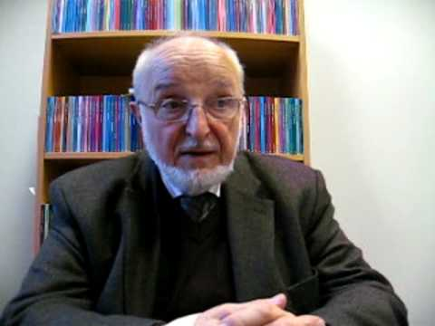
a descrição que eles [gregos] procuram realizar não é aquela de uma extensão em que os objetos seriam dispostos aleatoriamente.
Os geógrafos da Antiguidade não se satisfazem em descrever as cidades e as pequenas regiões que as cercam. Procuram relatar a realidade na dimensão de regiões ou de países inteiros, dos povos que os habitam e das cidades que possam ser encontradas.
Tomam consciência da diversidade étnica do mundo, aprendem o nome das tribos ou dos Estados que podem ser encontrados e constroem uma ideia dos territórios correspondentes (CLAVAL, 2014, p. 150)

Slide 11
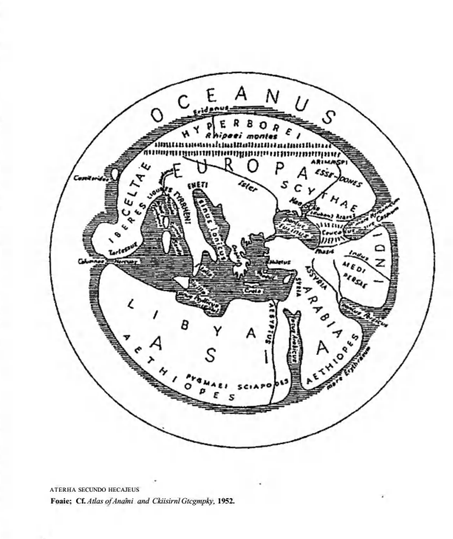
Hecateu de Mileto escreveu, entre os anos de 550-475 a.C., várias obras, entre as quais Inquéritos e Circuito da Terra, que interessam particularmente à Geografia, traçou o que pode ser considerado o primeiro mapa-múndi e procedeu a uma regionalização da Terra.

Slide 12
Geografia na Idade Média
Durante o período inicial da Idade Média, também chamado de Alta Idade Média, que vai do século V ao século X, ocorreu considerável regressão do conhecimento geográfico na Europa, principalmente, em virtude da intervenção religiosa na explicação dos questionamentos em relação ao mundo.

Slide 13
Alta Idade Média, que vai do século V ao século X
Domínio da religião sobre o conhecimento (Idade das trevas);
Grande Fragmentação territorial e períodos de conflitos intensos entre reinos e cristãos vs mulçumanos (cruzadas)
A produção geográfica continuava presa a descrição e enumeração dos lugares por onde viajantes passavam;
Era dispersa e misturada com relatos fantasiosos.
A cartografia com a grande ferramenta de leitura do espaço;
A perspectiva da geografia se orientava na relação da natureza e da humanidade a partir da paisagem;

Slide 14
Geografia na Baixa Idade Média
Já o período conhecido como, que vai do século XI até o XV é marcado pelo desenvolvimento do Renascimento, movimento cultural, político e econômico que retomou o pensamento geográfico da Antiguidade clássica, aquela geografia da observação, da descrição e dos questionamentos.
Esse período ficou conhecido como Grandes Navegações (colonização)

Slide 16
O “Novo mundo”
Fim da idade média e início da Modernidade 1492 (DUSSEL, 1993)
Feudalismo – pré-capitalismo – capitalismo
Desenvolvimento de tecnologia nos transportes e na produção
Modernidade
Expansão do mundo até então conhecido – Era dos “descobrimentos”
Intensificação das rotas de comércio
Desumanização do Outro - Dominação da África e da América
Notes:
o da mera "Modernidade" eurocêntrica, e o da Modernidade subsumida a partir de um horizonte mundial, onde o primeiro desempenhou uma função ambígua (por um lado como emancipador, e, por outro, como cultura mítica da violência). A realização do segundo paradigma é um processo de "Transmodernidade". Só o segundo paradigma inclui a "Modernidade/Alteridade" mundial
Modernidade aparece quando a Europa se afirma como "centro" de uma História Mundial que inaugura, e por isso a "periferia" é parte de sua própria definição. O esquecimento desta "periferia" (e do fim do século XV, do século XVI e começo do século XVII hispano-lusitano) A terceira idade, a "Modernidade" inicia-se com a reforma luterana propriamente alemã, que se "desenvolve" totalmente na "Ilustração (Aufklaerung)" e a Revolução Francesa

Slide 17
Geografia na Idade Moderna
No início da Idade Moderna a geografia foi dividida em dois ramos: a sua divisão, passando a ser distinguida em dois:
a Geografia Geral, relacionada aos fenômenos e processos físicos;
A Geografia Especial, relacionada aos fenômenos socioculturais;
As navegações permitiram ampliar a geografia conhecida até o momento;

Slide 20
No século XIX, praticamente todas as regiões do mundo já eram conhecidas.
Esse período entre os séculos XV e XIX promoveu transformações na maneira de agir e de pensar dos europeus. Por exemplo, com base nas observações de Copérnico (1473-1543), Kepler (1571-1630) e Galileu (1564-1642), surgiu o heliocentrismo.
A Geografia, nesse momento, apresentava duas tendências:
• a primeira buscava compreender as dimensões da Terra (a Geodésia), produzir mapas (Cartografia) e entender o Universo (Astronomia);
• a segunda se preocupava com a descrição de povos e lugares exóticos, o modo de vida, as atividades, os costumes e as relações deles com os lugares onde viviam.

Slide 21
A Geografia na 2º Modernidade
A colonização, a industrialização e a disputa pela hegemonia mundial entre as grandes nações europeias impulsionou o conhecimento sobre os lugares.
O conhecimento dos lugares eram orientados pelos Estados-nação.
De um lado a necessidade de descobrir novas riquezas e expandir o domínio territorial, marítimo e comercial e de outro a necessidade construir um sentimento de nacionalidade na população.
Associações científicas e expedições.
Iluminismo e a crença no ser humano autônomo.
Notes:
Cluveríus: introdução a geografia universal, obra com uma geografia comparada, regionaliza a europa por questões políticas e não ambientais
Verenius: Primeira tentativa de absorver os métodos na geografia, indo além da descrição. Criou a geografia geral e especial.
Kant: espaço, lugar de convergens de fatores e processos, geografia espaço e tempo história.

Slide 22
A Geografia na Modernidade
Influenciada pelo iluminismo, o conhecimento deve ser racional e pleno de argumentos e comprovações, sendo a descrição e a demonstração das hipóteses partes integrantes do processo do saber. Geografia empirista.
Por intermédio do pensamento é possível conhecer a realidade. Racionalismo.
Geografia ganha maior destaque e rigorosidade metodológica – Projeto expansionista e contabilidade dos Estados Absolutistas;
Kant (1756 e 1796): Geografia para entender a morada do homem e a relação com a natureza (Geografia Física)
Incorporou a noção de espaço nas análises geográficas.
Notes:
Cluveríus: introdução a geografia universal, obra com uma geografia comparada, regionaliza a europa por questões políticas e não ambientais
Verenius: Primeira tentativa de absorver os métodos na geografia, indo além da descrição. Criou a geografia geral e especial.
Kant: espaço, lugar de convergens de fatores e processos, geografia espaço e tempo história.

Slide 23
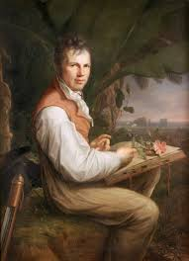
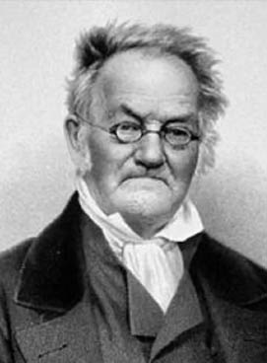
Surge a ciência geográfica – Final séc. XVIII e XIX
Naturalismo
Natureza
Humanidade
Ciência de Síntese
Humbolt e Ritter como os “pais” da ciência geográfica

Slide 24
Surge a ciência geográfica – Final séc. XVIII e XIX
Observação
Positivista
Empirismo
Naturalismo
Natureza
Humanidade
Neutralidade: Pesquisador X Objeto
Ciência de Síntese
Segmentada, mas relacionada ao todo
Humbolt e Ritter como os “pais” da ciência geográfica

Slide 25
Alexander von Humboldt (1769 – 1859) Geólogo e Botânico
Teve formação enciclopedista, com ênfase em Geologia, Botânica, Física e Filosofia.
Foi conselheiro do Rei da Prussía.
Procurou desenvolver uma ideia de conexão entre os fenômenos.
Desenvolve a ideia de meio (produto das relações estabelecidas) – Meio -> Físico.
Interpretar a Natureza
Geografia reconhecer a unidade na vasta dimensão dos fenômenos
Naturalcentrica

Slide 26
Alexander von Humboldt (1769 – 1859) Geólogo e Botânico
Empirismo raciocinado:
Observação -> Paisagem -> raciocínio lógico -> explicação das causalidades das conexões contidas na paisagem observada
Estabelecendo causas e efeitos, o que o levou à formulação do princípio da causalidade
Geografia sintase dos conhecimentos sobre a Terra
Ele utiliza todos os meios disponíveis no fim do século XVIII para compreender a distribuição geográfica dos fenômenos físicos e naturais na superfície da Terra (CLAVAL, 2014, p.157).
Naturalcentrica
Notes:
A paisagem causaria no observador uma “impressão”, a qual, combinada com a observação sistemática dos seus elementos componentes, e filtrada pelo raciocínio lógico, levaria à explicação: à causalidade das conexões contidas na paisagem observada.

Slide 27
Carl Ritter (1779 – 1859) Filosofo e Historiador
Foi Professor na Universidade de Berlim e presidente da Associação de Geográfica de Berlim.
Karl Ritter não foi viajante, um explorador, mas um grande leitor e excelente expositor. Acreditava que o mundo era complexo de cadeias vinculadas a Deus. (escolástica)
Propõe uma Geografia científica baseada no estudo dos “sistemas naturais”, isto é, uma área delimitada dotada de uma individualidade;
Geografia comparada e regionalizada;
Antropocêntrica;
Separava terra – religião (geografia estudaria o designo divino na construção de cada lugar)
Objeto da sua Geografia: relação natureza - humanidade
Método: Empirismo
Todo orgânico- Geografia Comparada.
admitiu que o todo era formado pela soma das partes e que da soma das partículas locais se poderia partir para a formulação de leis gerais, válidas para toda a superfície da Terra.
Notes:
Ritter define o conceito de “sistema natural”, isto é, uma área delimitada dotada de uma individualidade. A Geografia deveria estudar estes arranjos individuais, e compará-los. Cada arranjo abarcaria um conjunto de elementos, representando uma totalidade, onde o homem seria o principal elemento. Assim, a geografia de Ritter é, principalmente, um estudo dos lugares, uma busca da individualidade destes. A proposta de Ritter é, por estas razões, antropocêntrica (o homem é o sujeito da natureza), regional (aponta para o estudo de individualidades), valorizando a relação homemnatureza. Em termos de método, Ritter vai reforçar a análise empírica – para ele, é necessário caminhar de “observação em observação”

Slide 28
Carl Ritter (1779 – 1859) Filosofo e Historiador
Assimilou a ideia de que a história dos povos reﬂete os meios onde vivem. Procurava a individualidade na totalidade. Buscava esse objetivo com os estudos regionais.
admitiu que o todo era formado pela soma das partes + origem das leis gerais.
Objeto de estudos: Humanidade – Natureza.
Desenvolveu os estudos regionais a partir de aspectos da natureza.
Analise do relevo, do clima, da população, das atividades humanas e chegar na síntese geral.

Slide 29
Geografia na Idade Contemporânea
A Geografia se torna ciência reconhecida no final do século XIX;
A ciência geográfica deixa para trás a simples identificação dos fenômenos e lugares, passando a incluir o ser humano como elemento integrante e transformador da superfície terrestre.
comprometidas com as transformações socioeconômicas e com as questões sociais;
Estuda como a humanidade interfere na natureza e como ela, influência a vida em sociedade;

Slide 30
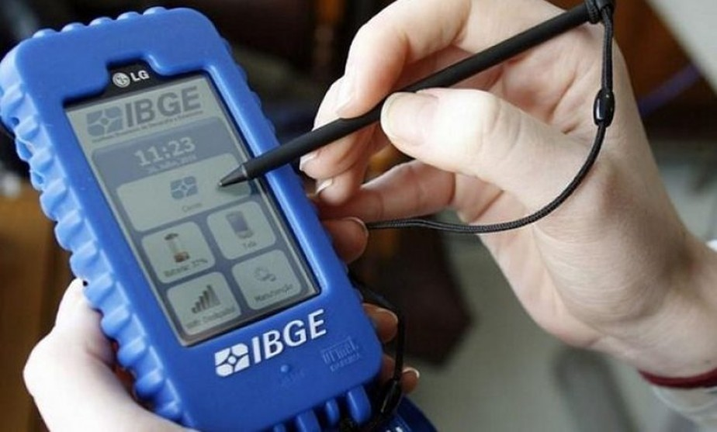
A ciência geográfica passou a utilizar computadores, satélites e estatísticas para compreender as dimensões e a organização do espaço, bem como as transformações da superfície terrestre.

Slide 31
O que é paisagem para você

Slide 32
A Geografia é a ciência que nos permite entender as relações que o ser humano estabelece com o espaço em que vive, ou seja, com o meio no qual ele constrói sua vida e estabelece suas relações. Podemos dividir esse espaço em duas áreas, denominadas:
-Ecúmenas: Áreas que foram, estão sendo ou poderão ser ocupadas pelo ser humano em caráter permanente, com a finalidade de viver nelas e desen volver um processo de exploração econômica
-Anecúmenas: Áreas que oferecem dificuldade de ocupação pelo ser humano (desertos, montanhas e regiões frias). Com o desenvolvimento tecnológico disponível atualmente, é possível ocupar praticamente todo o planeta.

Slide 33
Conceitos Geográficos
Paisagem
Lugar
Região
Território
Escala
Espaço

Slide 34
Paisagem
A paisagem se refere aos elementos que estão inseridos no espaço e que podem ser detectados não só pela visão como também pelos demais sentidos (como tato, audição e olfato), ou registrados por fotograﬁas, pinturas, ﬁlmagens e outras técnicas. Na paisagem estão reunidos elementos do presente e do passado. É por meio dela que podemos observar o acúmulo de diferentes tempos históricos.

Slide 35
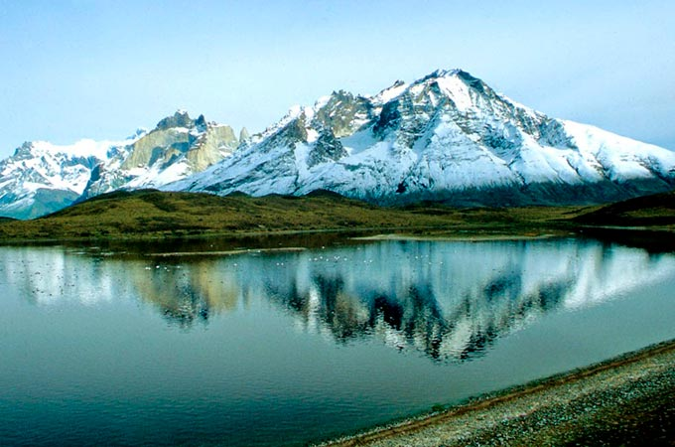

Slide 36
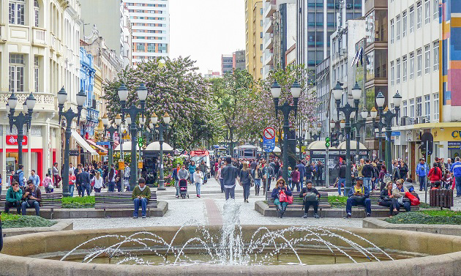

Slide 37
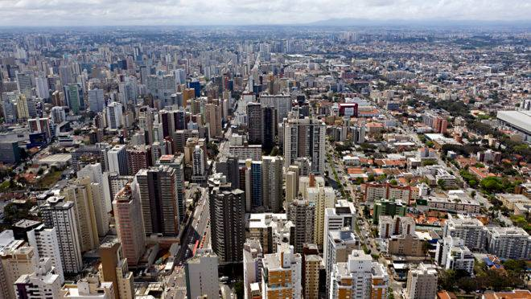

Slide 39
Tipos de paisagem: As paisagem estão inseridos todos os elementos do espaço geográfico
Paisagem Natural
Paisagem Cultural/humanizada
Onde predomina os elementos naturais e inalterados pelo ser humano
São paisagens produzidas pelos seres humanos.

Slide 40
Existe paisagem não alterada pela ação humana?
1º Natureza
2º Natureza
Paisagens sem a presença ou alteração do ser humano
Paisagens que tem a presença e alterações do ser humano.

Slide 41
Arcos da Lapa – Rio de Janeiro

Slide 42
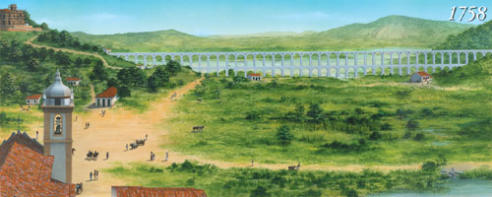

Slide 43
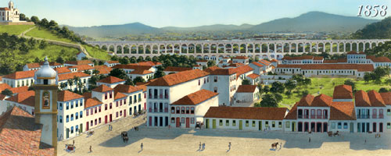

Slide 44
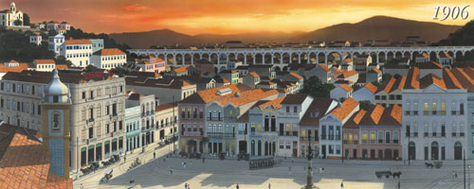

Slide 45
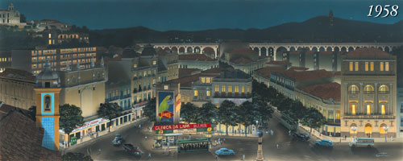

Slide 46
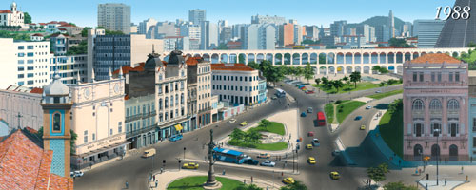

Slide 47
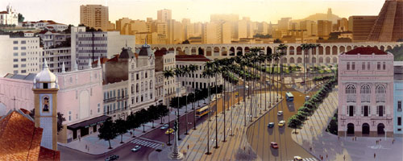

Slide 48
Como as paisagens são transformadas?
Percebemos que desde o surgimento do ser humano ele vem transformando as paisagens naturais em culturais através do trabalho;
Com o acumulo de experiência o ser humano foi melhorando os seus instrumentos de trabalho, que lhe deu maior poder de transformar a natureza;
Com o desenvolvimento das industrias o poder de transformação da natureza aumentou muito;

Slide 49
Como percebemos o ser humano está constantemente modificando os lugares e as paisagens de nosso planeta;
A Geografia preocupa-se em compreender a maneira e os motivos pelos quais a sociedade transforma o espaço terrestre em espaço geográfico;
Ela procura também entender como os fenômenos naturais interferem no espaço e na construção das paisagens

Slide 50
A Geografia também nos auxilia a desvendar as relações existentes entre os seres humanos;

Slide 51
O conceito de Lugar

Slide 52
O que é “lugar” para você?

Slide 53
Lugar
Lugar diz respeito ao sentimento de afetividade que as pessoas desenvolvem em relação ao ambiente, que pode ser desde um cômodo da casa até um parque ou o próprio bairro em que vivem. “Lugar” apresenta signiﬁcados diversos, construídos pela experiência de cada indivíduo.

Slide 54
Sentimentos que expressamos ao lugares:
Topofilia
Topofobia
Quando temos sentimento de pertencimento a um determinado lugar e gostamos dele
Quando expressamos sentimentos negativos a um determinado lugar.

Slide 55
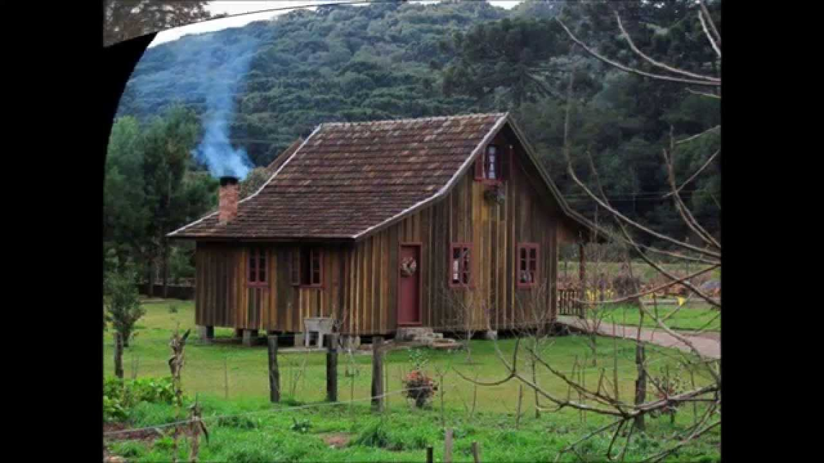

Slide 56
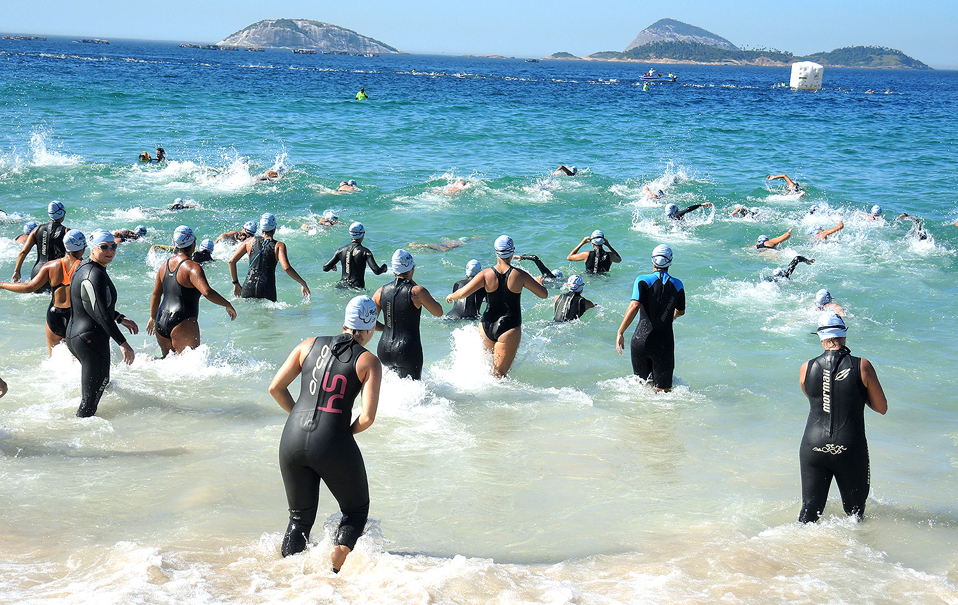

Slide 57
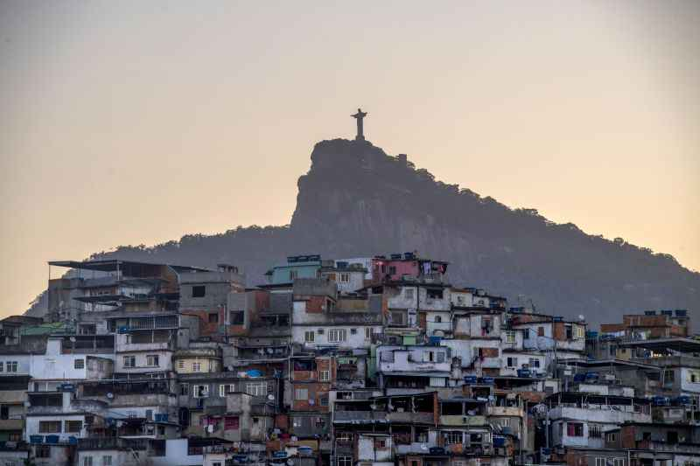

Slide 58
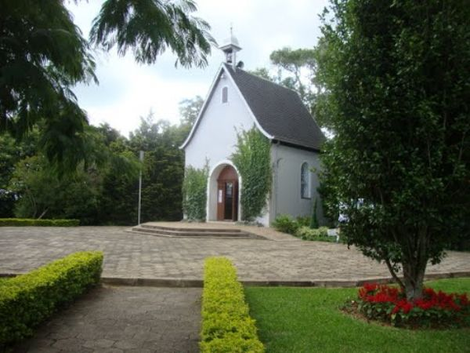
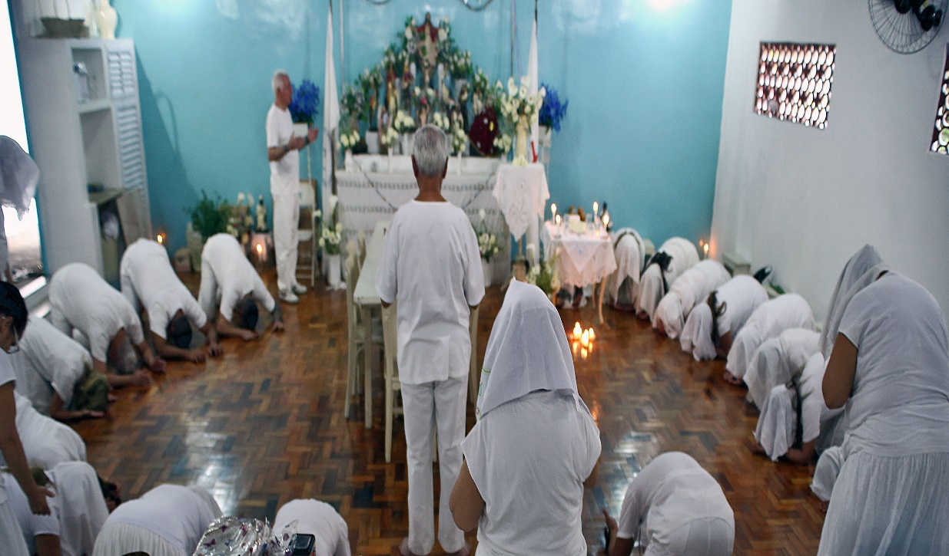
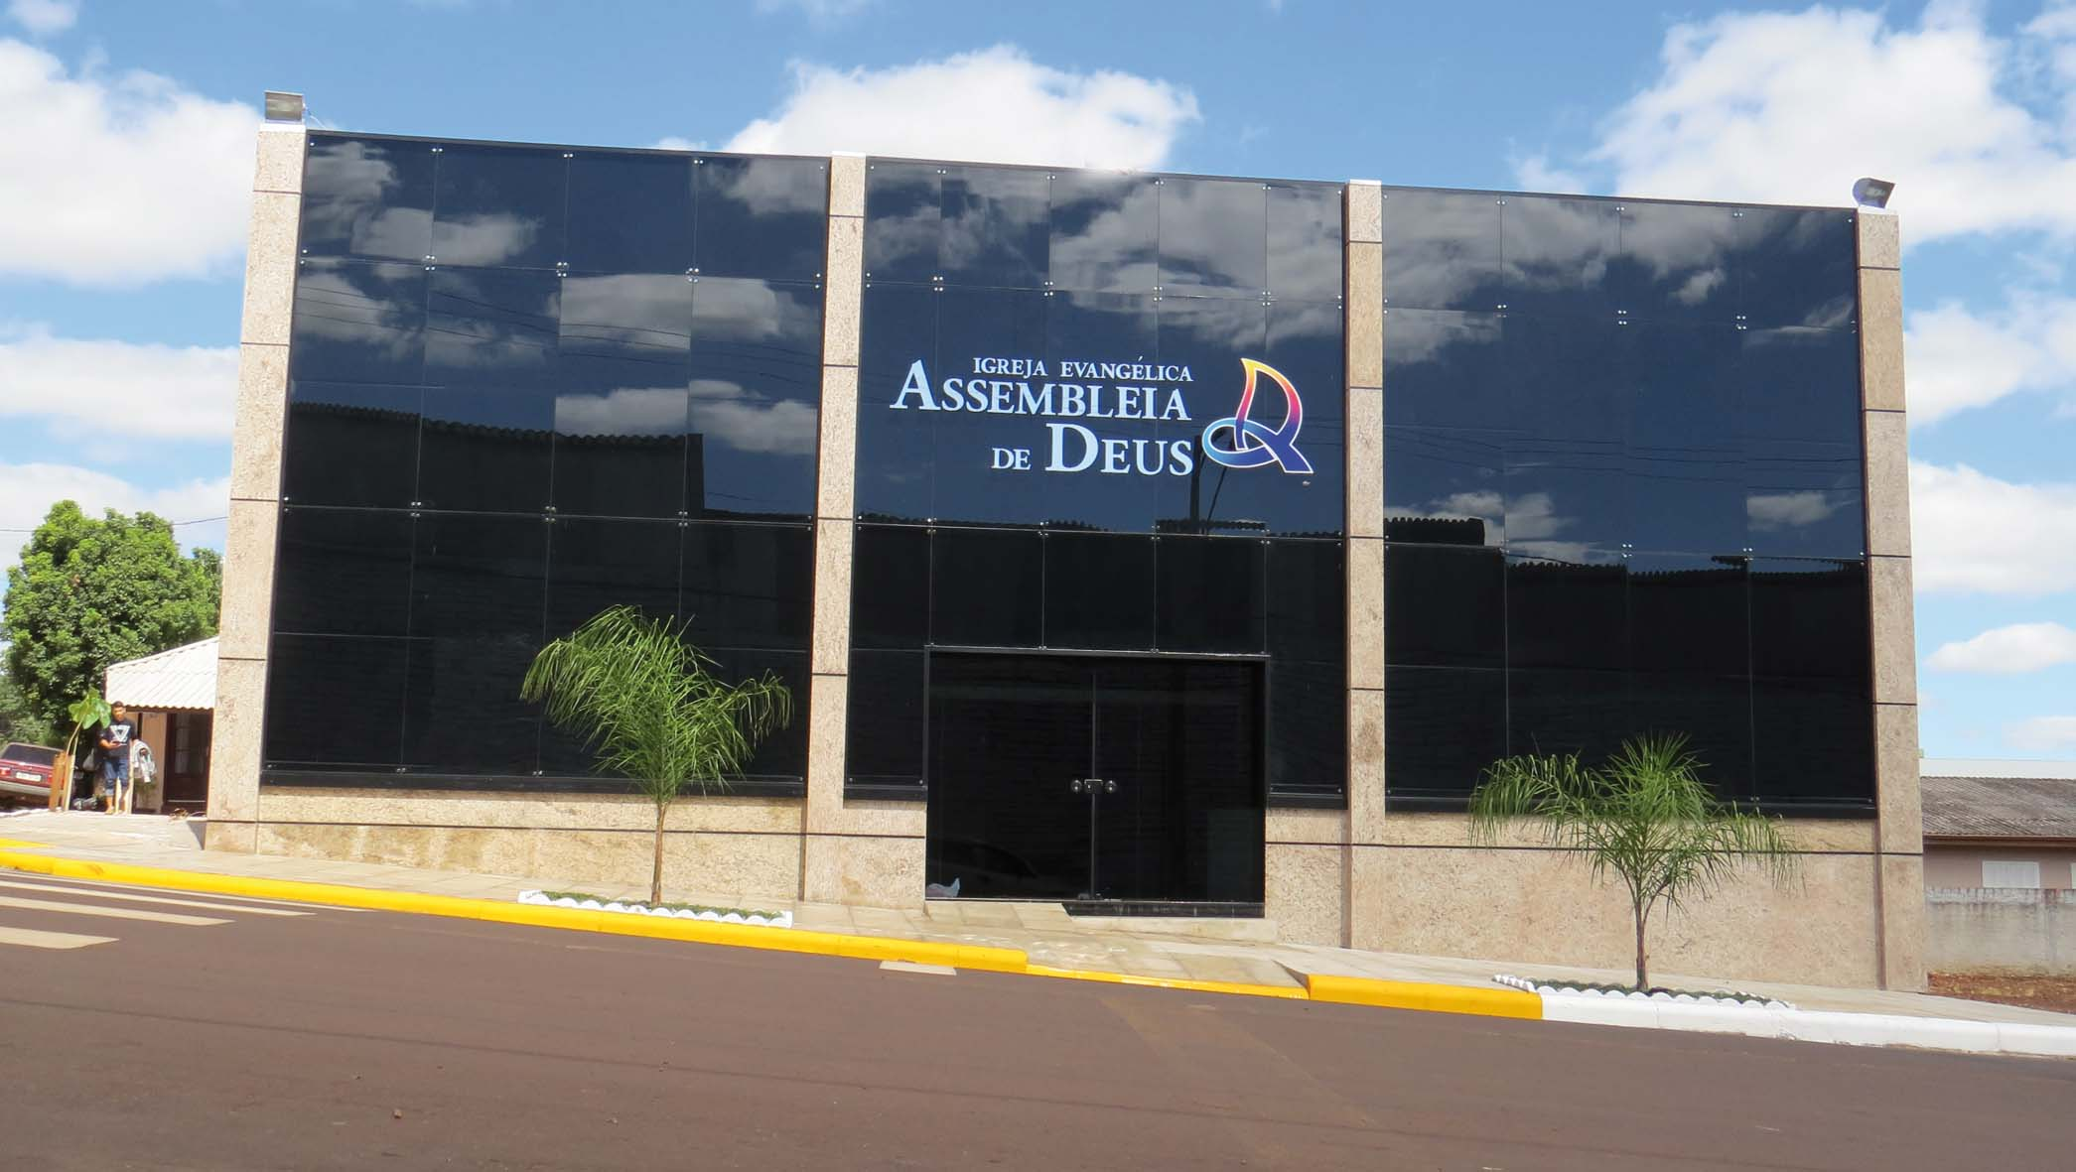
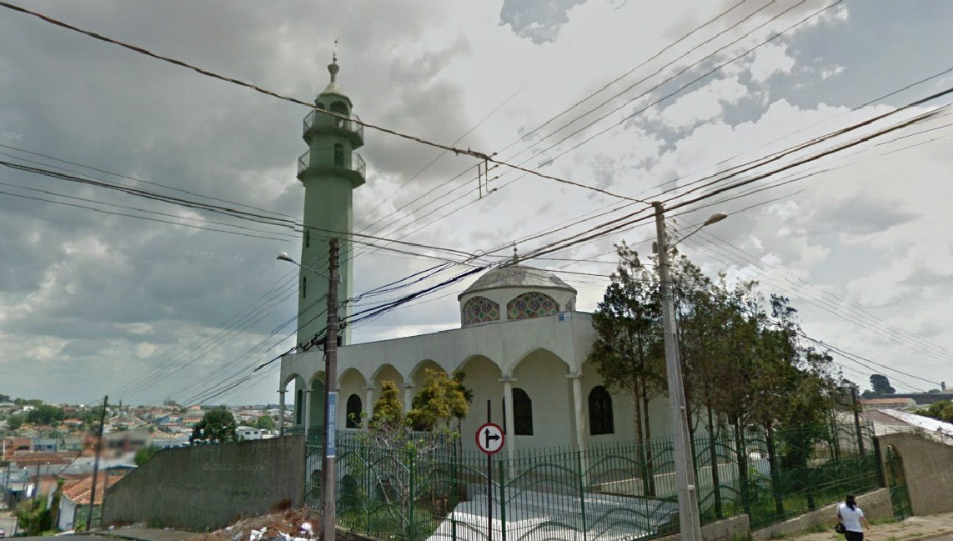

Slide 60
Território
É importante perceber o território como uma porção do espaço geográfico apropriado e delimitado a partir das relações de poder.
Através de relações de poder, são criadas fronteiras e/ou áreas de influência de um determinado grupo

Slide 61
Território
Base Imaterial/ relações de poder
Base Material

Slide 62
Conceito de Região

Slide 63
Questões de início
O que entendemos por região?
Quais os critérios usados para criar uma região?
Quais as escalas (tamanhos) usadas para fazer uma região?
Por que criar regiões?
Quais as sua funcionalidades?
São sempre as mesmas? Não? Sim? Por que?

Slide 64
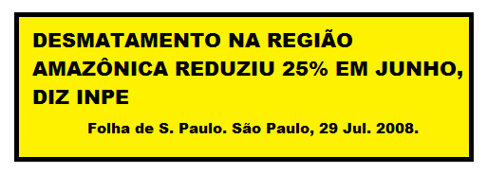
Observem os textos das manchetes de jornais
REGIÃO
O que significa região?

Slide 65
Região: pode ser entendida como fração de um espaço com elementos comuns em vários aspectos desde naturais até humanos, MAS que diferencia de outras regiões ou áreas;
Entretanto dentro de uma mesma região pode existir vários diferença entre os espaços que a compõem;
Muitas vezes a região assume o papel de identidade territorial, por exemplo, “ SOU DO SUL”;

Slide 66
Regionalização é:
o processo de divisão de determinado espaço em regiões. Portanto significa identificar determinado espaço com base em suas características comuns e especificidades que o distinguem do todo;

Slide 67
Finalidade:
Melhor estudar e pesquisar um determinado conjunto de territórios que possuam semelhanças;
Facilitar a administração e subsidiar o governo nos programas econômicos e sociais;
Melhorar a organização dos diferentes territórios;

Slide 70
Os tipos de região
Região Natural:
é entendida como uma parte da superfície da Terra resultante da combinação dos elementos da natureza, como o clima, o relevo, a vegetação, a geologia e outros adicionais que diferenciariam ainda mais cada uma destas partes.
Região Econômica:
É uma delimitação usada para distinguir os diferentes espaços geográficos segundo aspectos econômicos: Indústrias, empregos, tecnologia, renda, etc.
Região cultural :
é um termo usado principalmente nas áreas da antropologia e geografia. Procura identificar culturas específicas, muitas vezes não limita a sua cobertura geográfica.
Região Geográfica:
É usada quando a região busca uma interligação entre aspectos sociais e naturais comuns em espaços diferentes.

Slide 71
Regiões de Planejamento:
É usada pelo Estado (governo) para definir ações (políticas) sobre um determinado espaço levando em consideração as suas características.

Slide 75
As regiões são sempre da mesma escala? (tamanho)
Não, existe várias escalas de região que ganham outros nomes e significados.
Como elas podem ser definidas?
Sub-regiões: regiões criadas dentro de uma outra região maior, por exemplo, “SOU DA CAMPANHA GAUCHA”.
Macrorregião: são grandes regiões;
Mesorregião são regiões criadas em escala média
Microrregião são pequenas regiões

Slide 76
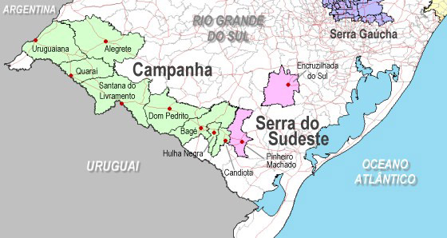

Slide 77
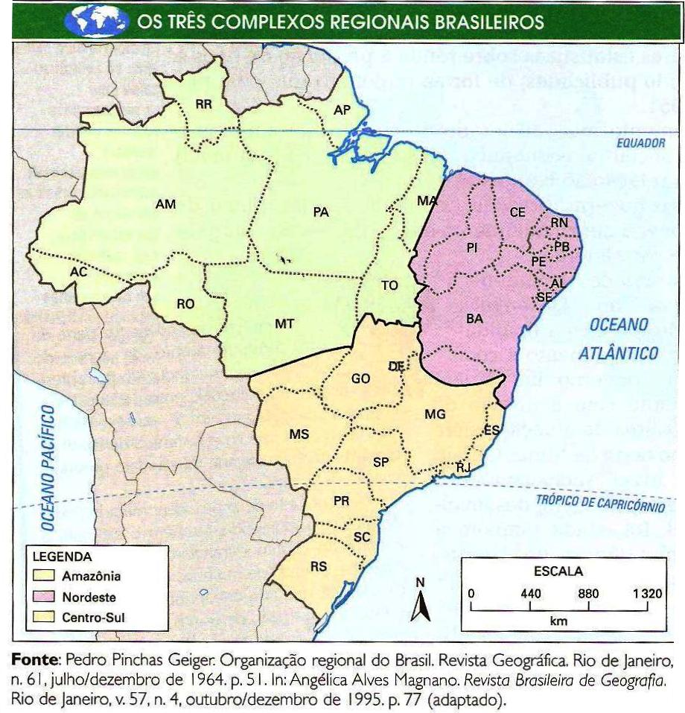

Slide 78
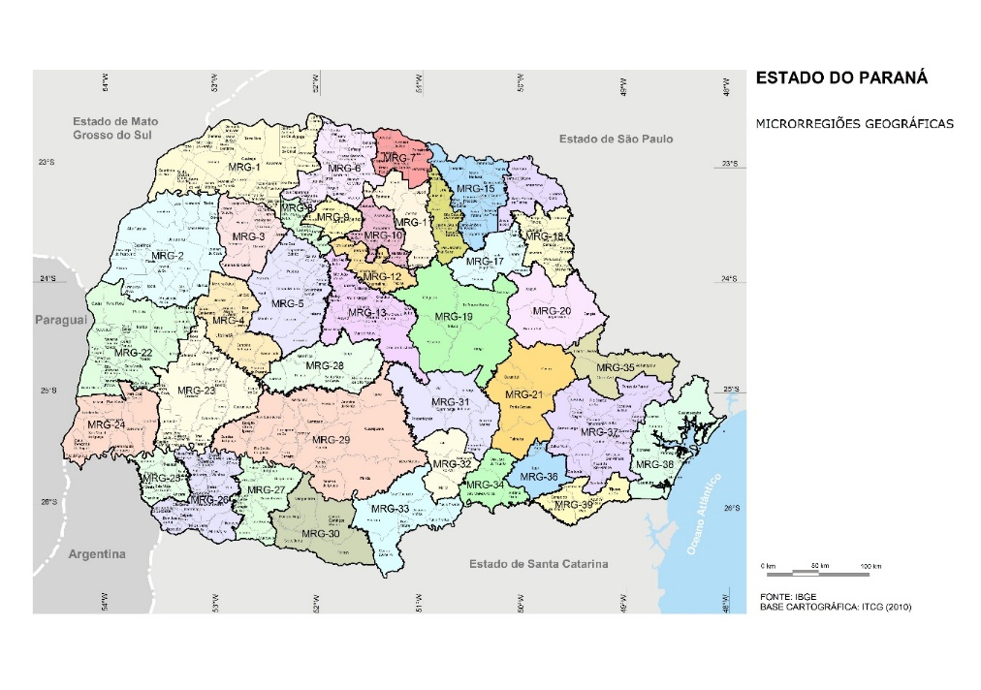

Slide 79
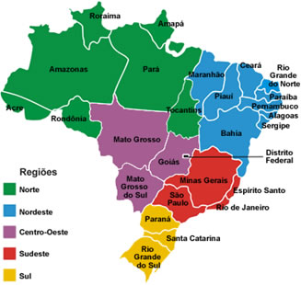
Brasil divisão regional oficial (IBGE)
A divisão oficial do IBGE estabelece cinco macroregiões. Os limites de cada uma delas acompanham as divisas entre os estados.

Slide 80
As cinco grandes regiões do IBGE
Norte: é a mais extensa das regiões brasileiras, ocupando quase metade do território, e a menos povoada. Tem como principal característica a presença da floresta Amazônica.
Nordeste: é caracterizada pela existência de grandes contrastes naturais, sociais e econômicos. Por razões históricas, grande parte da população encontra-se na faixa litorânea. O interior, dominado pelo clima semiárido, é bem menos povoado.

